Slide 2
四 认识20~99
第四单元综合练习

Slide 4
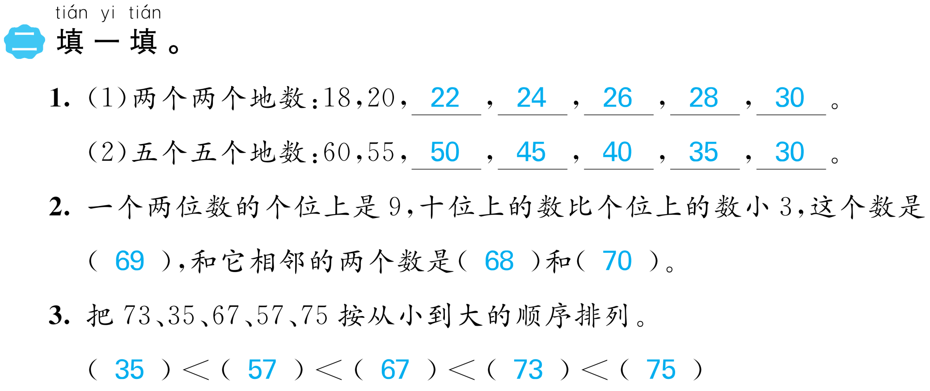

Slide 6
